Slide 1
봇따리장수 팔레타이징 편 썸네일 기획안

Slide 2



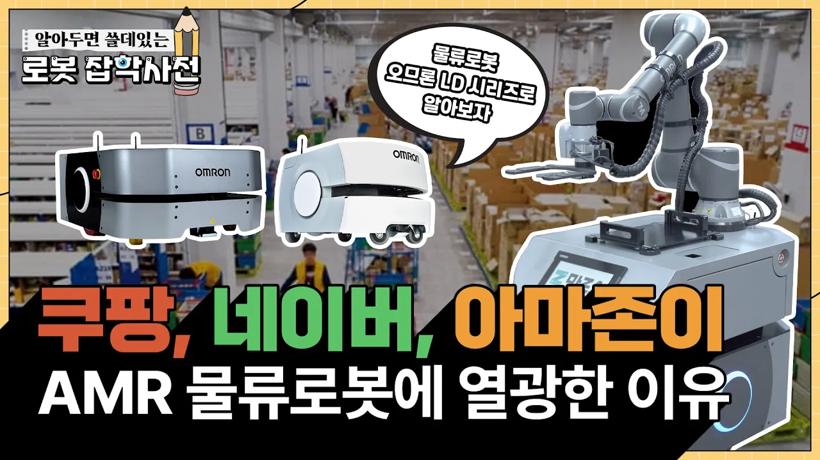
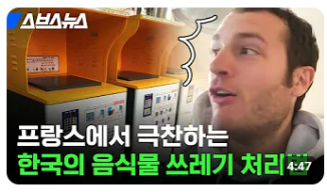
기존 알쓸로잡, 봇따리장수 썸네일
레퍼런스 썸네일

Slide 3



팔레타이징 편
쏟아지는 물건 사이로
네 로봇 팔만 보이는 거야
카피 예시
카피 레퍼런스
팔레타이징 편
쏟아지는 물건 사이로
네 로봇 팔만 보이는 거야
카피 뒤로 검정색 그림자 배치(기존 썸네일과 동일)
글자 색, 폰트 크기는 예시처럼 제작
카피 끝에 음표 삽입

Slide 4

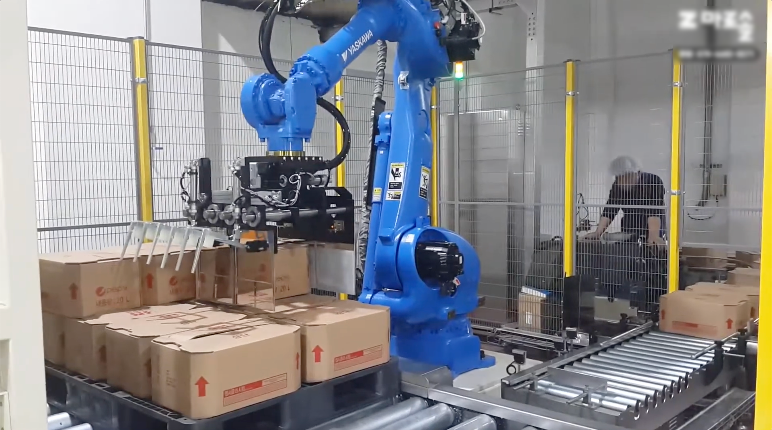
배경 레퍼런스
2개의 사진이 자연스럽게 오버랩 되도록 제작
첫 번째 레퍼런스처럼 로봇 주변으로 노란색 빛이 나도록 제작
봇따리장수 로고 삽입

